Slide 1

SISTEMA DE GESTIÓN Y CONTROL DE INVENTARIO
AXXION SYSTEM

Slide 2

SISTEMA DE GESTIÓN Y CONTROL DE INVENTARIO
AXXION SYSTEM
Cristian Camilo Cifuentes Gaona
Julián Andrés Vargas Aguilar
Rudver Guependo Vanegas
Servicio Nacional de Aprendizaje –SENA, Centro de Electricidad Electrónica y Telecomunicaciones
Técnico en Programación de Software - TPS, Primer Trimestre
Instructor Albeiro Ramos
Bogotá, 25 de marzo de 2023

Slide 3


Introducción
En el dinámico sector de producción de eventos y audiovisuales, la eficiencia operativa es un factor crítico de éxito. Nuestra propuesta se centra en la división "Soluciones Tecnológicas Avanzadas para Eventos y Producciones" de la empresa Teleperformance, una entidad líder en el alquiler de equipos audiovisuales y de producción de alta gama a nivel nacional. El producto que presentamos, denominado AXXION SYSTEM, es un Sistema de Información Web diseñado a medida para responder a las complejas necesidades de gestión de activos tecnológicos en este entorno exigente.
"En esta presentación, expondremos el problema central que AXXION SYSTEM busca resolver: la ineficiencia generada por el seguimiento manual de inventario, la lentitud en los procesos de alquiler y la gestión inconsistente del mantenimiento.
A continuación, definiremos los Objetivos del proyecto, tanto generales como específicos, que guían su desarrollo. Explicaremos la Justificación de la solución, destacando su aporte estratégico y operativo.
Finalmente, delimitaremos el Alcance del sistema, aclarando sus funcionalidades clave y lo que queda fuera de su ámbito para ofrecer una visión clara y completa del proyecto."

Slide 4

Problema
Actualmente, el seguimiento del inventario se realiza con hojas de cálculo compartidas y registros manuales, lo que ocasiona discrepancias frecuentes entre el stock físico y el registrado. La falta de visibilidad en tiempo real sobre la ubicación exacta y el estado de cada activo (por número de serie) dificulta la planificación, genera retrasos en la preparación de equipos y aumenta el riesgo de pérdidas o doble asignación.
La creación de cotizaciones y pedidos de alquiler es un proceso lento, ya que los Ejecutivos de Cuentas deben consultar múltiples fuentes (emails, hojas de cálculo, preguntar a almacén) para confirmar la disponibilidad de equipos específicos. Los procesos de check-out y check-in dependen de formularios en papel, lo que retrasa la actualización del estado de los equipos y la facturación.
La programación y seguimiento del mantenimiento preventivo es inconsistente, basándose en recordatorios manuales y la memoria del personal técnico. El registro de mantenimientos correctivos y el historial de reparaciones por activo es fragmentado, dificultando la identificación de equipos problemáticos o la planificación de reemplazos.

Slide 5
Problema
Teleperformance, con su división "Soluciones Tecnológicas Avanzadas para Eventos y Producciones" ubicada en Bogotá, se dedica al alquiler de equipos audiovisuales y de producción de alta gama. Su mercado abarca productoras de eventos, agencias de marketing y empresas de producción audiovisual a nivel nacional, ofreciendo tecnología de punta para proyectos de diversa envergadura.
Para que la empresa cumpla con su funcionamiento, consideran procesos fundamentales como: El inventario de activos Tecnológicos, alquiler y mantenimiento de los mismo. Para la comprensión de los procesos planteados, se realizo una recolección de datos a través de encuestas, utilizando como instrumento los cuestionarios estructurados. Estas fueron aplicadas al personal de la empresa, como gerentes de operación, coordinadores de almacén, técnicos y ejecutivos de cuentas de alquiler

Slide 6

Objetivo General
Desarrollar un Sistema de Información Web denominado "AXXION SYSTEM" para optimizar los procesos de gestión de activos tecnológicos, alquileres y mantenimiento de la empresa Teleperformance.

Slide 7

Objetivo Específicos
Objetivos Específicos de Desarrollo (Módulos)
Desarrollar el módulo de Usuarios
Desarrollar los módulos de Activos Tecnológicos (Inventario, Categorías, Subcategorías).
Desarrollar el módulo de Alquiler.
Desarrollar el módulo de Mantenimiento
Desarrollar el módulo de Alertas.
Desarrollar el módulo de Reportes (Inventario, Usuarios, Mantenimientos, Alquiler).

Slide 8
Justificación
Se propone el desarrollo de un Sistema de Información Web denominado "AXXION SYSTEM" que sirva como herramienta software de apoyo integral a los procesos de gestión del ciclo de vida del inventario, la gestión comercial y operativa del alquiler, y el mantenimiento de activos tecnológicos de la división "Soluciones Tecnológicas Avanzadas para Eventos y Producciones" de la Empresa Teleperformance.
Permitirá la gestión de perfiles como Administradores, Gerentes de Operaciones, Coordinadores de Almacén, Técnicos y Asesores Comerciales como usuarios de la Empresa Teleperformance, centralizando sus operaciones. En la Gestión del Ciclo de Vida del Inventario, los Gerentes y Coordinadores podrán tener trazabilidad completa y en tiempo real de cada activo, superando las discrepancias de las hojas de cálculo.
En la Gestión Comercial y Operativa del Alquiler, los Asesores Comerciales y el personal de almacén podrán consultar disponibilidad instantánea, crear pedidos eficientemente y digitalizar los procesos de check-in/out, eliminando retrasos. En la Gestión del Mantenimiento, Técnicos y Gerentes programarán y registrarán mantenimientos de forma sistemática, asegurando la operatividad de los equipos. Finalmente, facilitará la generación de reportes gráficos e impresos y la gestión de alertas, necesarios para la toma de decisiones estratégicas y operativas del personal administrativo y gerencial de la Empresa Teleperformance.
El Sistema "AXXION SYSTEM" servirá como aporte al sector de alquiler de equipos tecnológicos para eventos y producciones, al ofrecer un modelo de gestión integrada y automatizada. Esto demuestra cómo la tecnología puede optimizar operaciones complejas de inventario de alto valor y servicios de alquiler, mejorando la eficiencia, reduciendo costos operativos por errores o pérdidas, e incrementando la satisfacción del cliente al garantizar disponibilidad y fiabilidad de los equipos.

Slide 9
Alcance
Qué hace el Sistema "AXXION SYSTEM":
Modulo Usuarios:
Iniciar Sesión
Cerrar Sesión
Recuperar contraseña
Registrar roles
Consultar todos los roles
Consultar un rol
Actualizar rol
Eliminar rol (Cambiar de Estado)
Registrar usuarios
Consultar todos los usuarios
Consultar usuario
Actualizar usuario
Eliminar usuario (Cambiar de Estado)
Módulo Activos Tecnológicos
(Inventario, Categorías, Subcategorías)
Registrar categorías
Consultar todas las categorías
Consultar categoría
Actualizar categoría
Eliminar categoría (cambiar de estado)
Registrar subcategorías
Consultar todas las subcategorías
Consultar subcategoría
Actualizar subcategoría
Eliminar subcategoría (cambiar de estado)
Registrar activos tecnológicos
Consultar todos los activos
Consultar activo
Actualizar activo
Eliminar activo (cambiar de estado)
Módulo de Alquiler
Registrar solicitud de alquiler
Consultar todas las solicitudes de alquiler
Consultar solicitud de alquiler
Actualizar solicitud de alquiler
Cancelar solicitud de alquiler (cambiar de estado)
Registrar contrato de alquiler
Consultar todos los contratos
Consultar contrato
Actualizar contrato
Finalizar contrato (cambiar de estado)

Slide 10
Alcance
Módulo de Mantenimiento
Registrar solicitud de mantenimiento
Consultar todas las solicitudes de mantenimiento
Consultar solicitud de mantenimiento
Actualizar solicitud de mantenimiento
Cancelar solicitud de mantenimiento (cambiar de estado)
Registrar historial de mantenimiento
Consultar historial de mantenimiento por activo
Actualizar historial de mantenimiento
Módulo de Alertas
Configurar alertas por activo (ej. vencimiento de garantía, próxima revisión, devolución de alquiler)
Consultar todas las alertas configuradas
Consultar alerta
Actualizar alerta
Eliminar alerta (cambiar de estado)
Generar notificación de alerta
Consultar historial de notificaciones
Módulo de Reportes
Generar reporte de activos tecnológicos
Generar reporte de alquileres
Generar reporte de mantenimientos
Generar reporte de usuarios
Exportar reportes (PDF, Excel, CSV)
Tecnologías:
El proyecto se desarrollará bajo una arquitectura de software por capas, siguiendo patrones de diseño para la interfaz de usuario. El Back-End se implementará utilizando PHP 8.2.12 con el framework Laravel 11.45.1 y una base de datos relacional como MySQL 8.4 LTS (Modelo-Vista-Controlador). Para el Front-End, se utilizará Vue.js v3.5.21, empleando librerías como Axios para la comunicación con el Back-End y alguna librería de componentes UI como Material-UI o Bootstrap para una interfaz responsiva y moderna. Se considerará el uso de Docker para la contenerización y despliegue

Slide 11

Alcance
Qué NO hace el Sistema "AXXION SYSTEM":
AXXION SYSTEM no procesa pagos de clientes, no generará facturas fiscales electrónicas, ni llevará la contabilidad general de Teleperformance (libros mayores, balances, estados de resultados). Aunque puede registrar los términos económicos de un alquiler (ej. tarifa diaria) para generar proformas o datos para facturación, el sistema contable principal de la empresa seguirá siendo una entidad separada. No calculará impuestos complejos ni gestionará cuentas por cobrar o pagar.
El sistema no se encargará de procesos como la contratación de personal, el cálculo y pago de nóminas, la gestión de vacaciones, evaluaciones de desempeño, o cualquier otra función típica de un software de RRHH. Los usuarios del sistema (Administrador, Supervisor, etc.) se gestionan solo en términos de su acceso y rol dentro de "AXXION SYSTEM", no como empleados en el sentido amplio.
Aunque gestiona la disponibilidad de equipos, "AXXION SYSTEM" no es una herramienta de diseño CAD para crear planos de montaje de escenarios, ni calculará cargas eléctricas, ni optimizará la disposición acústica o lumínica de un evento. No reemplazará software especializado que los técnicos de producción podrían usar para la planificación técnica detallada de un evento.
Si bien el sistema registrará datos de clientes asociados a alquileres y permitirá a los Asesores Comerciales gestionar pedidos, no ofrecerá funcionalidades avanzadas de un CRM dedicado, como la gestión de campañas de marketing, seguimiento de leads detallado, automatización de marketing por correo electrónico, o análisis complejos del comportamiento del cliente más allá de su historial de alquileres.
Aunque registra la entrada de nuevos activos (que podrían provenir de una compra), no gestionará el proceso de compra en sí (solicitud de cotizaciones a múltiples proveedores, órdenes de compra formales, seguimiento de envíos de proveedores, gestión de presupuestos de compra). Su función es registrar el activo una vez que este llega físicamente.
No está diseñado para ser una herramienta de gestión de proyectos (tipo Jira, Asana, MS Project) para coordinar las tareas de los técnicos que instalan equipos en un evento, ni para gestionar los proyectos internos de desarrollo de la propia Teleperformance.

Slide 12
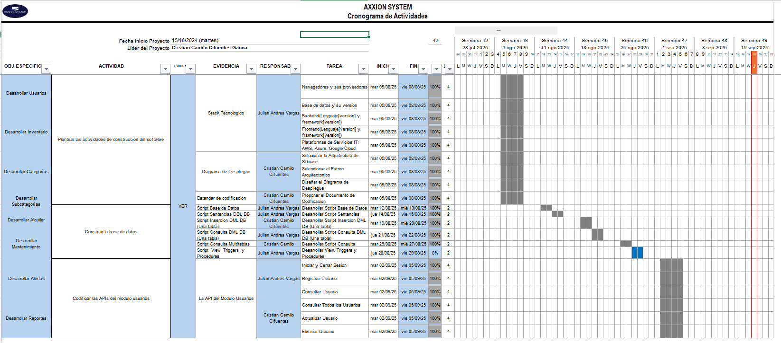
Delimitación

